Slide 1
New normal ทางทันตกรรม
หัตถการที่มีความเสี่ยงสูงทางทันตกรรม เช่น งาน ขูดหินปูน อุดฟัน

Slide 2
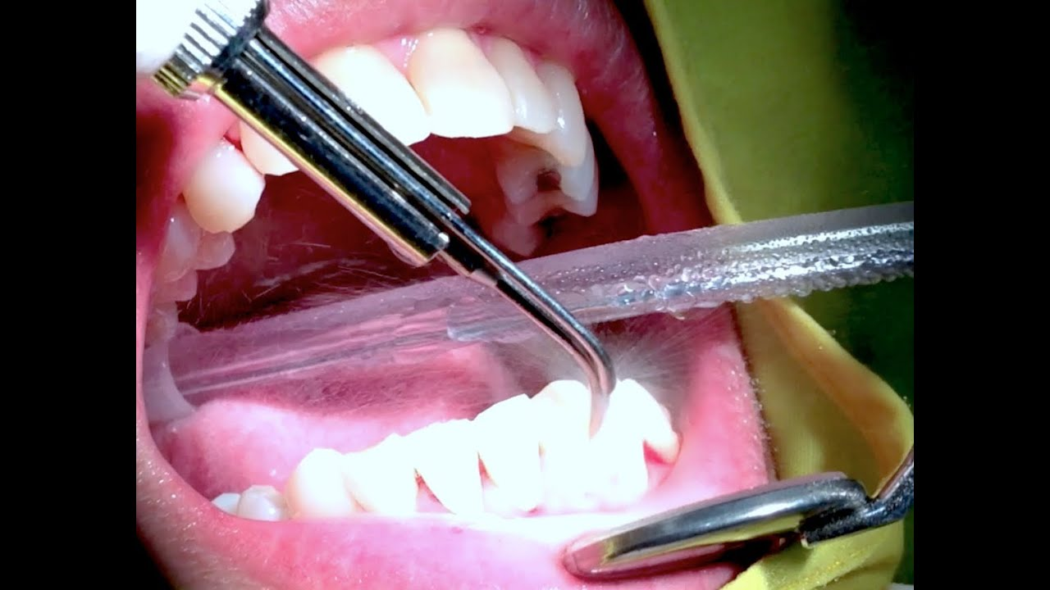

Slide 3
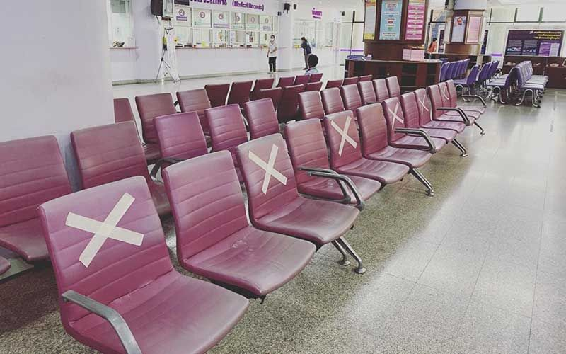
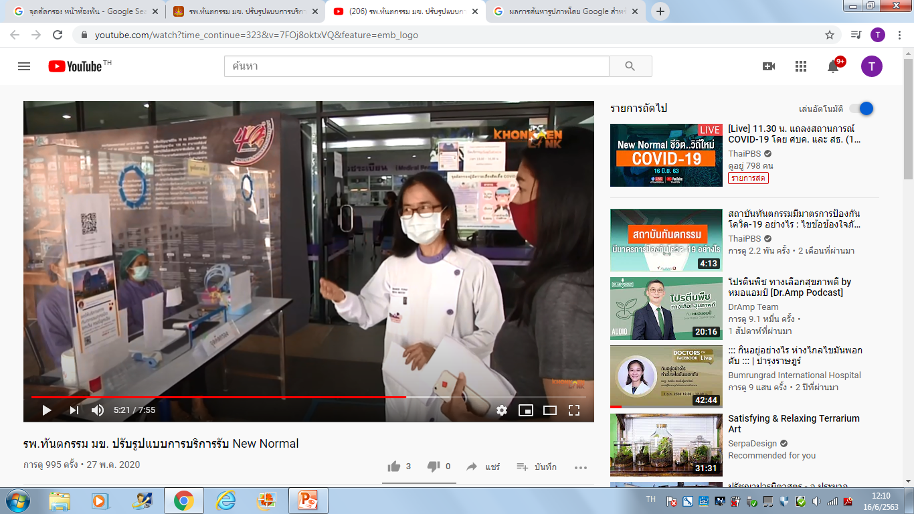
System

Slide 4
System

Slide 5
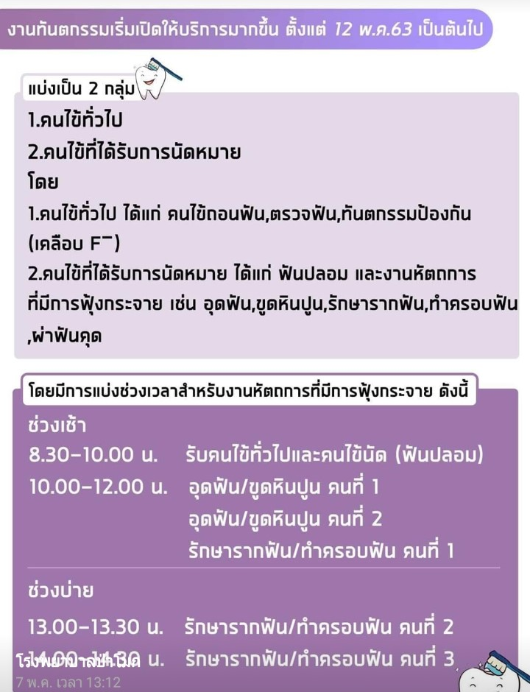
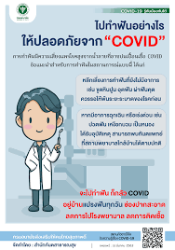
System
Line group

Slide 6
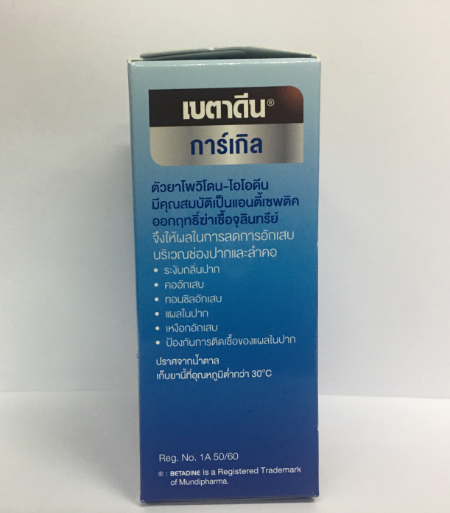
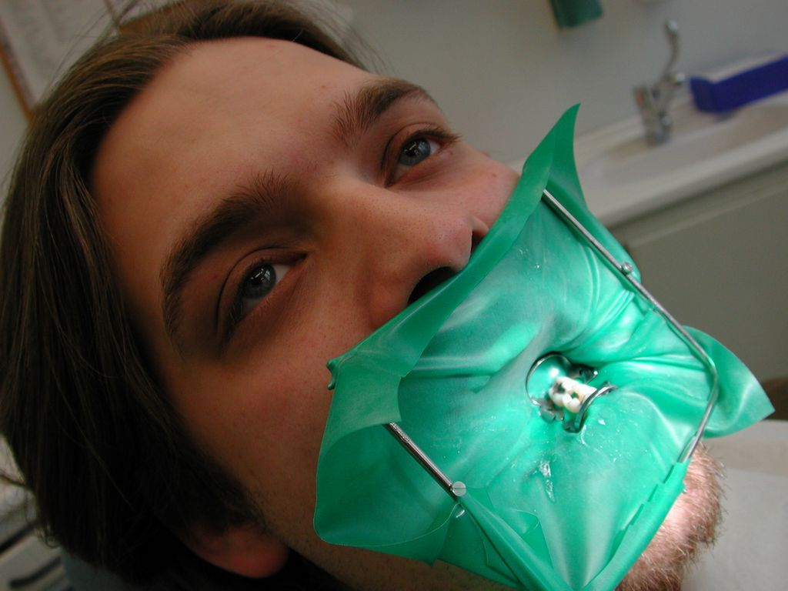
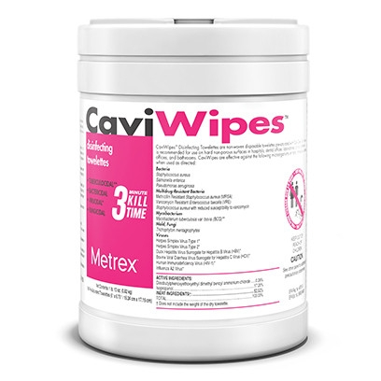
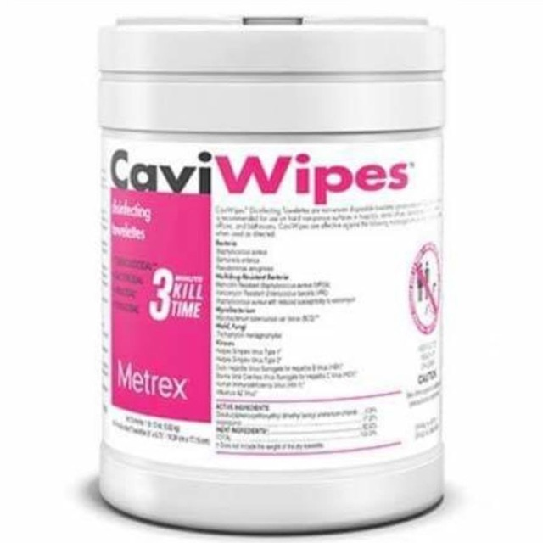
System

Slide 7
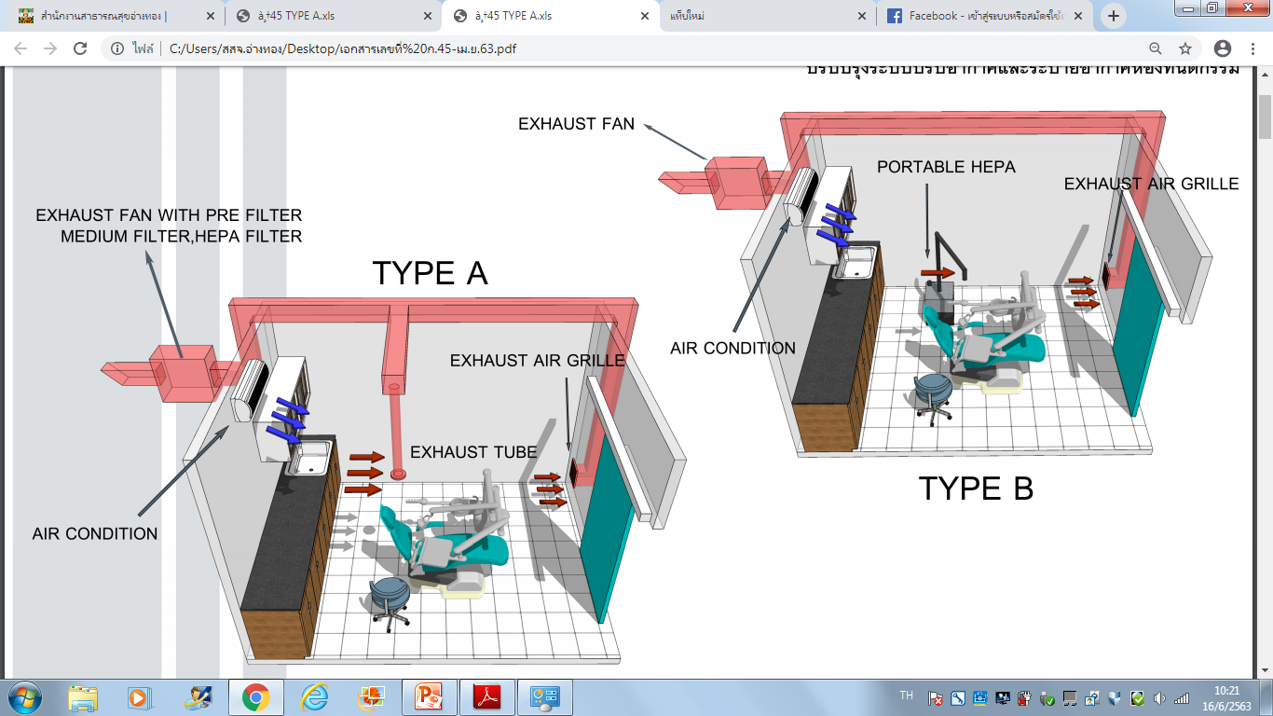
Structure

Slide 8
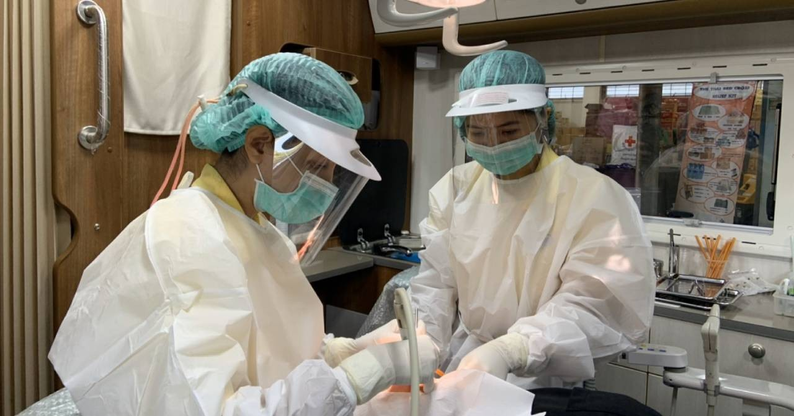
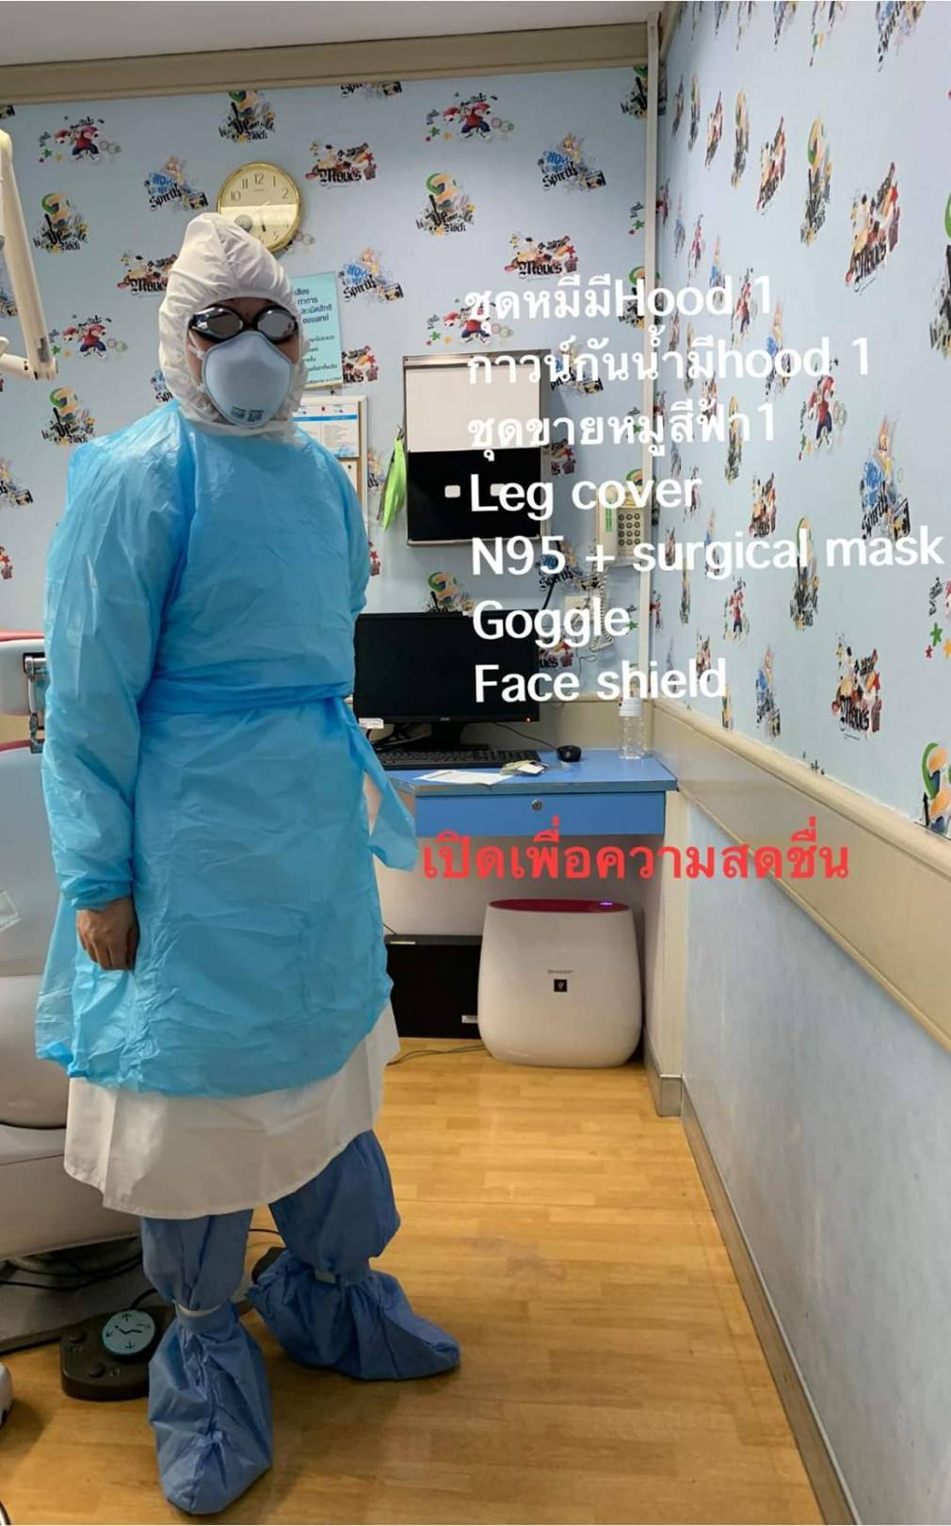
People

Slide 9
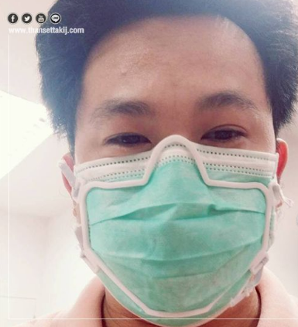
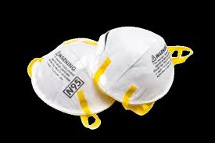
People

Slide 10
งานทันตกรรม ใน รพ.สต
งานส่งเสริมป้องกัน ตรวจ เคลือบฟลูออไรด์
งาน ถอนฟัน
ประสานงานส่งต่อ รับบริการใน รพช.

Slide 11
